Slide 1
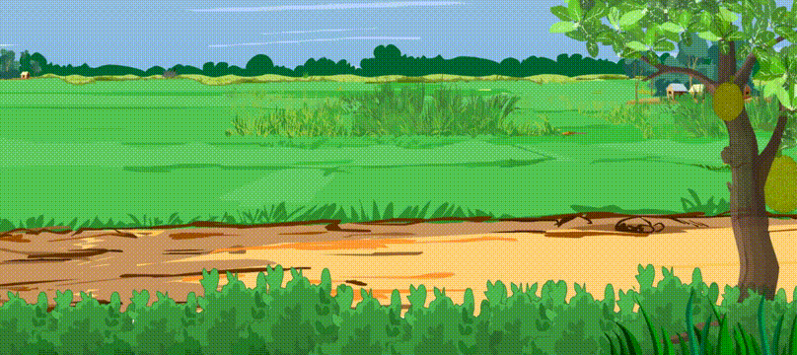
স
বা
ই
কে
স্বা
গ
ত

Slide 2
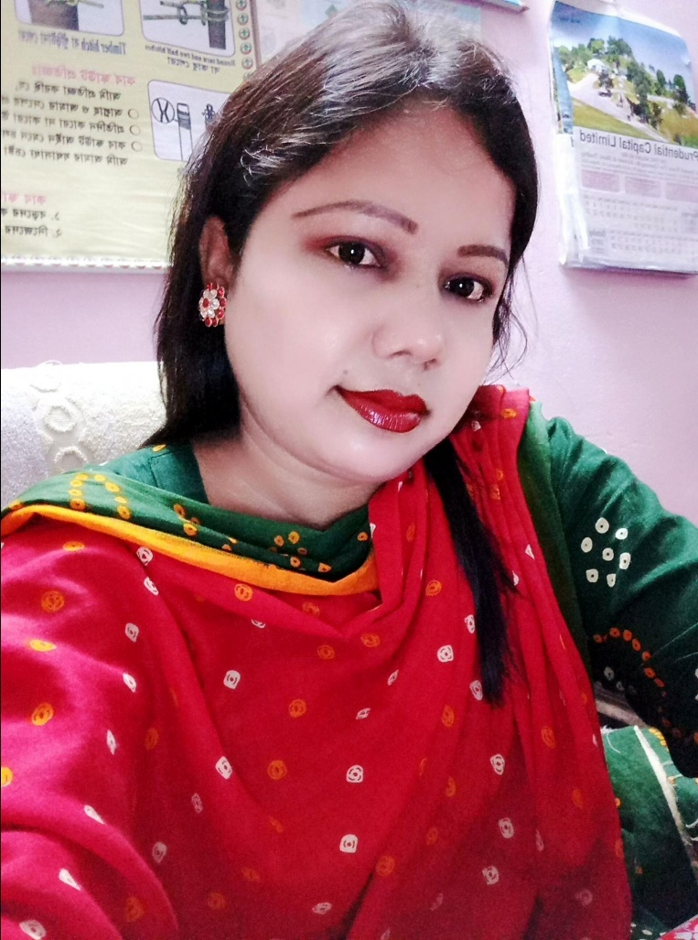
মোছাঃ হোসনে আরা
সহকারী শিক্ষক
মাঝিড়া মডেল সরকারি প্রাথমিক বিদ্যালয় শাজাহানপুর, বগুড়া

Slide 3
বিষয়: গণিত
শ্রেণি : প্রথম

Slide 4
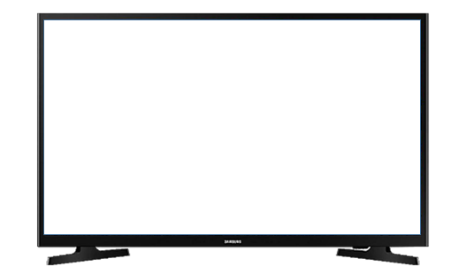
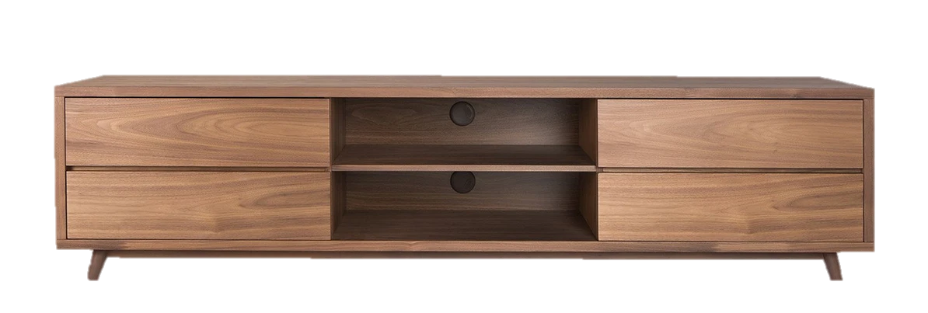
চলো,আমরা একটা ভিডিও দেখি।
https://www.youtube.com/watch?v=3NRQ1aTqJFU

Slide 5
ছবিতে কী দেখতে পাচ্ছো?
৬টি পতাকা
৪টি পতাকা
বেশি
কম
আজ আমরা শিখবো

Slide 6
অধ্যায় - ০৩
( সংখ্যার তুলনা )

Slide 7
শি
খ
ন
ফ
ল
১.৩.৯
দশ পর্যন্ত যে কোনো দুইটি সংখ্যার তুলনা করে ছোট-বড় ও বড়-ছোট প্রকাশ করতে পারবে।

Slide 8
ছবিতে কী দেখতে পাচ্ছো?
৭টি আইসক্রিম
১০টি আইসক্রিম
বেশি
কম

Slide 9
কোন সংখ্যাটি বেশি? ৫ নাকি ২?
৫টি ফুল
২টি ফুল
বেশি
কম
৫ বেশি, ২ কম

Slide 10
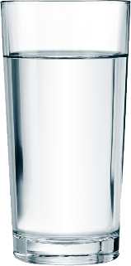
৪ ও ৬ এর মধ্যে কোন সংখ্যাটি কম?
৪টি গ্লাস
৬টি গ্লাস
কম
বেশি
৪ কম, ৬ বেশি

Slide 11
জোড়ায় কাজ
ছবি গণনা করে খালিঘরে সংখ্যা ও কম বা বেশি লেখ।

Slide 12
ছবি গণনা করে খালিঘরে সংখ্যা ও কম বা বেশি লেখ।
৩
২
কম
বেশি

Slide 13
ছবি গণনা করে খালিঘরে সংখ্যা ও কম বা বেশি লেখ।
৫
৮
কম
বেশি

Slide 14
?
দলীয় কাজ
শিক্ষার্থীদের ৫টি দলে ভাগ করবো। প্রত্যেক দলে ২টি করে কার্ড সরাবরাহ করব। দলে আলোচনা করে ছবি গণনা করে খালিঘরে সংখ্যা ও কম বা বেশি লিখবে।

Slide 15
ছবি গণনা করে খালিঘরে সংখ্যা ও কম বা বেশি লেখ।
৯
৭
কম
বেশি

Slide 16
ছবি গণনা করে খালিঘরে সংখ্যা ও কম বা বেশি লেখ।
৭
৮
বেশি
কম

Slide 17
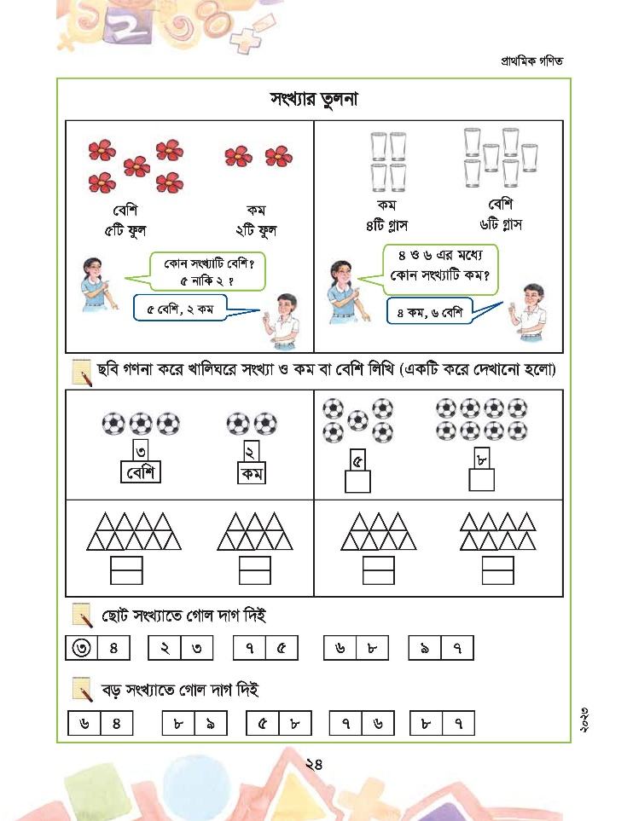
পাঠ্যবইটা একটু দেখি।

Slide 18
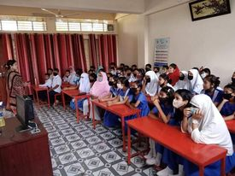

Slide 19
?
ছোট সংখ্যাতে গোল দাগ দাও
৩ | ৪
২ | ৩
৭ | ৫
৬ | ৮
৯ | ৭
?
বড় সংখ্যাতে গোল দাগ দাও
৬ | ৪
৮ | ৯
৫ | ৮
৭ | ৬
৮ | ৭

Slide 20
বা
ড়ি
র
কা
জ
১ থেকে ১০ পর্যন্ত সংখ্যা লিখে আনবে।

Slide 21
ধন্যবাদ

